Slide 1
Алгоритм образовательного маршрута
МБОУ «СОШ № 35» г. БРАТСК
Подготовила: ученица 9 класса «Б»
Чухарева Анастасия
Братск, 2019

Slide 2
Проблема выбора профессии – это некий ступор, в который попадает выпускник школы. У многих девятиклассников отсутствует представление о собственных способностях, не раскрыта область склонностей и интересов. Даже зная свои профессиональные склонности трудно сориентироваться, потому что отсутствует возможность попробовать свои силы в той или иной профессии. А именно выбранная профессия будет определять в будущем финансовое положение, социальный статус и круг общения на всю жизнь в целом
Построение траектории образовательного маршрута позволяет увидеть и раскрыть свой потенциал, наметить примерную карьеру

Slide 3
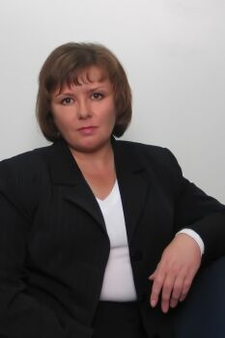
Алгоритм
1. Изучи свои интересы и склонности Методика «Профиль», Г.В. Резапкиной
http://profchoice.ru/test/metodika-profil

Slide 4
Узнай возможные направления профессиональной деятельности:
1 – физика и математика;
2 – химия и биология;
3 – радиотехника и электроника;
4 – механика и конструирование;
5 – география и геология;
6 – литература и искусство;
7 – история и политика;
8 – педагогика и медицина;
9 – предпринимательство и домоводство;
10 – спорт и военное дело.

Slide 5
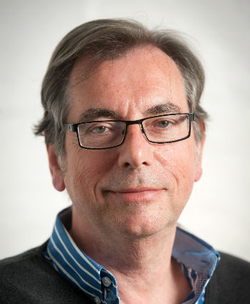
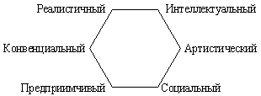
Алгоритм
2. Изучи тип личности
Методика Д. Голланда по определению типа личности
http://profchoice.ru/test/test-gollanda

Slide 6
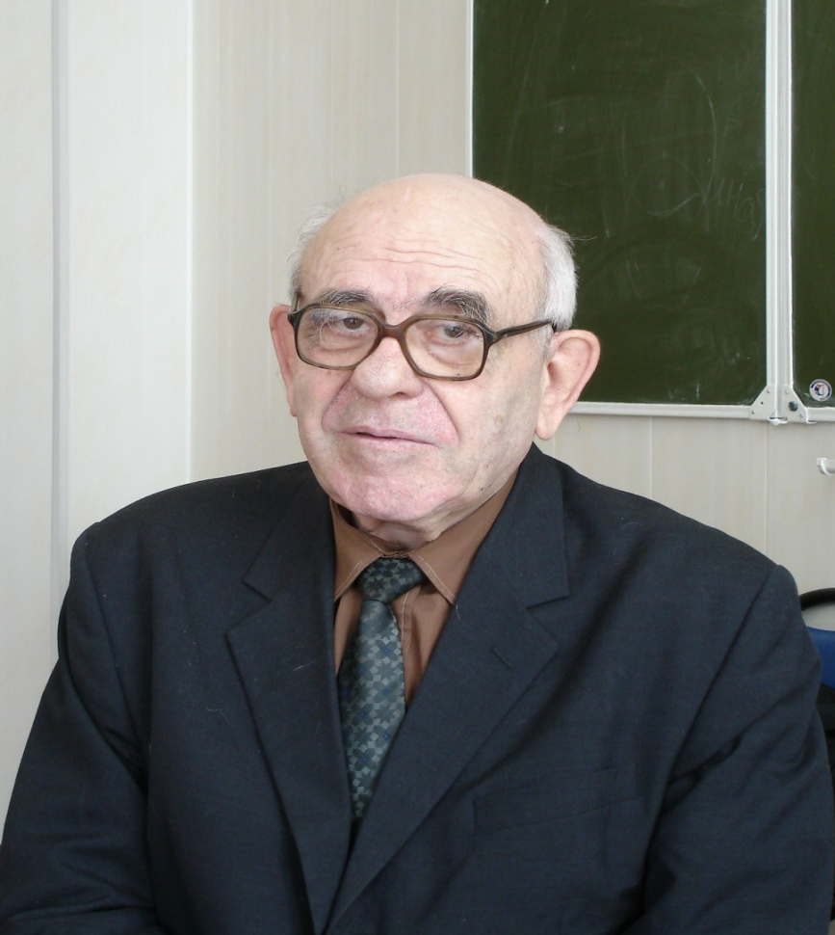
Алгоритм
3. Узнай какого типа профессии тебе подходят
Методика Е. А. Климовой
« Дифференциольно-диагностический опросник »
http://profchoice.ru/test/metodika-klimova

Slide 7
Методика предназначена для выявления склонности человека к определенным типам профессий. Представляет собой достаточно короткий опросник, по результатам, в соответствии с ключом, выявляется ориентация человека на 5 типов профессий:
человек - природа;
человек - техника;
человек - человек;
человек - знаковая техника, знаковый образ;
человек - художественный образ

Slide 8
Алгоритм
4. Изучи свои личностные особенности
Методика «Якоря карьеры» выявляет ценностные ориентации, социальные установки, интересы и социально обусловленные побуждения к деятельности, характерные для определённого человека. http://profchoice.ru/test/yakorya-karery
Психо-геометрический тест экспресс диагностики особенностей личности. http://profchoice.ru/test/psixogeometricheskij-test-tipa-lichnosti
Методика экспресс диагностики характерологических способностей Т.В. Матолина. http://profchoice.ru/test/ekspress-diagnostika-matolina

Slide 9
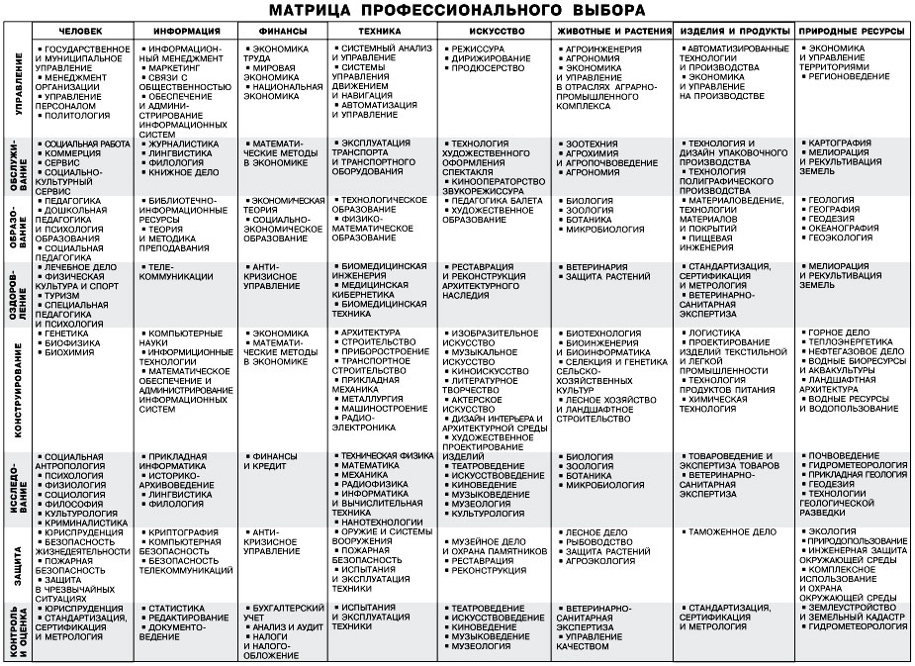
Алгоритм
5. Пройди матрицу профессионального выбора

Slide 10
Выбери учебное заведение
Братский целлюлозно-бумажный колледж ФГБОУ ВПО «БрГУ» | 665726, г. Братск, жилрайон Центральный, ул. Обручева, 41 | (3953) 46-07-57 (3953) 46-25-72 (3953) 46-08-87 e-mail: cbk@brstu.ru uch@brcbk.ru сайт http://bcbk.brstu.ru
ГБПОУ ИО Братское музыкальное училище | 665717, г. Братск, жилрайон Центральный, ул. Комсомольская, 49 | (3953) 41-43-82 e-mail: muz_uch@ngs.ru сайт http://bmu.bratsk.ru
ОГОБУ СПО Государственный медицинский колледж | 665724, г. Братск, жилрайон Центральный, ул. Комсомольская, 75 | (3953) 42-57-25 e-mail: bgmu07@mail.ru сайт http://gmkb.ru
ГБПОУ ИО Братский педагогический колледж | 665724, г. Братск, жилрайон Центральный, ул. Гагарина, 8 | (3953) 42-19-63, директор (3953) 42-34-14, приемная e-mail: colledge_BPK@mail.ru, bgpk_oit@mail.ru сайт: www.spobpk.ru

Slide 11
ГАПОУ ИО Братский индустриально-металлургический техникум | 665726, г. Братск, жилрайон Центральный, ул. Курчатова, 72 | (3953) 46-21-70 (3953) 46-12-31 e-mail: mail@brimt.ru сайт http://pl24.bratsk.ru
ГБПОУ ИО Братский торгово-технологический техникум | 665714, г. Братск, жилрайон Гидростроитель ул. Енисейская 66/7 | (3953) 31-02-73 e-mail: PL28@ mail.ru сайт http://www.bttteh.ru
ГБПОУ ИО Братский политехнический колледж | 665726, г. Братск, жилрайон Центральный, проспект Ленина, 48 | (3953) 46-07-70 (3953) 47-07-97 e-mail: brpk-bratsk@mail.ru, Ishkovaa-bratsk@mail.ru сайт http://brpk-bratsk.ru
ГБПОУ ИО Братский промышленный техникум | 665712, г. Братск, жилрайон Падун, ул. Хабарова, 28; ул. Погодаева, 13/15 | (3953) 37-21-20 (3953)37-60-78 (3953) 37-56-90 e-mail: office63@rambler.ru сайт http://www.pl63.edu.ru
ГАПОУ ИО Братский профессиональный техникум | 665710, г. Братск, жилрайон Центральный, ул. Верхняя, 30 а | (3953) 41-34-08 e-mail: bpk@bratsk.net.ru сайт http://ogaou-spo-bpt.ru

Slide 12
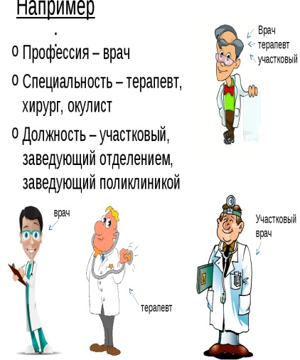
Алгоритм
7. Изучи смежные профессии

Slide 13
Если ты знаешь свой путь, то удачи и неудачи равно продвигают тебя вперед

